Slide 1
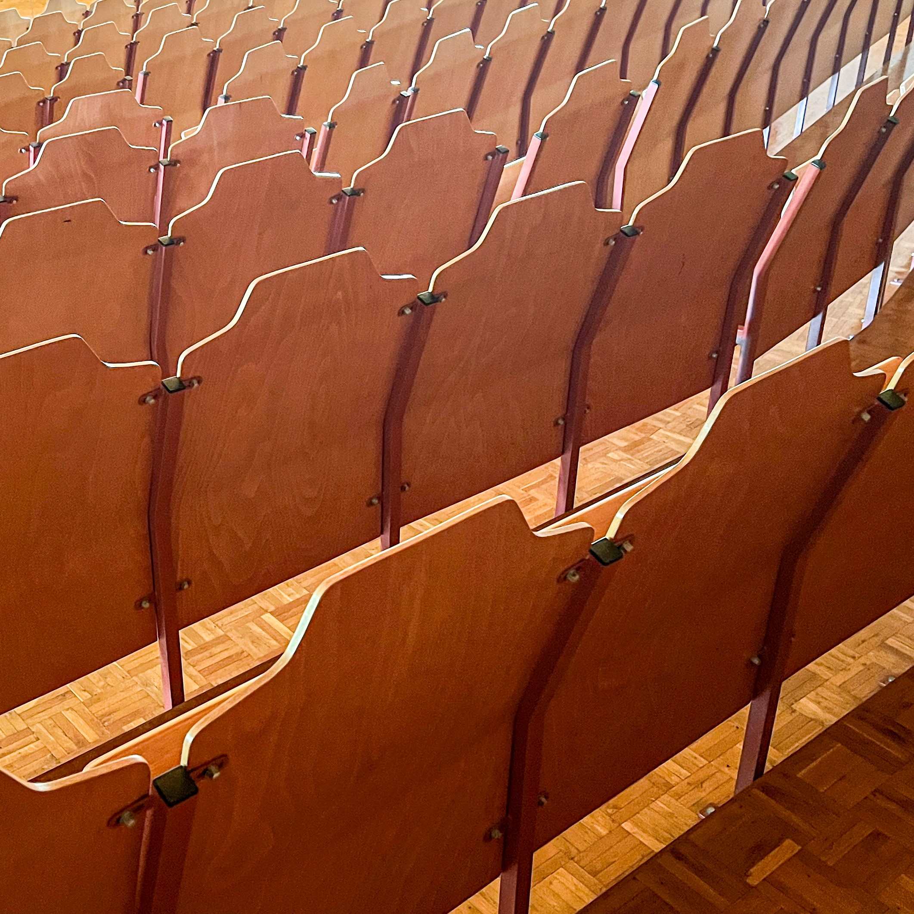
Ausserordentliche Anlässe
feiern

Slide 2
Ausserordentliche anlässe - feiern
Funktionierende Strategien und hilfreiche Umstände in meiner Schulzeit:
Suche nach krankheitsbedingten Gründen, um nicht teilnehmen zu müssen.
Was noch geholfen hätte:
Besonders in der mehrbelastenden Situation: Das Benützen akustisch reizabmildernder Hilfsmittel wie Gehörschutz und Sonnenbrille.
Allgemeine und eigene Akzeptanz des Grundes «Es ist mir zu viel!».
Besuch derartiger Anlässe für alle auf freiwilliger Basis.

